Slide 1
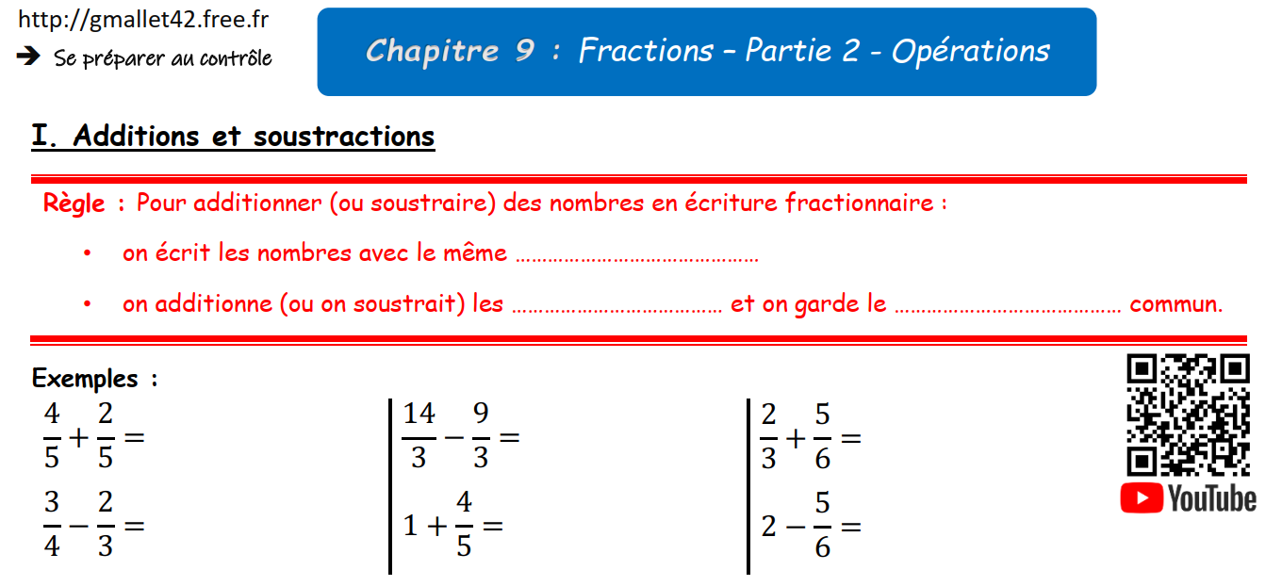
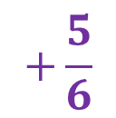
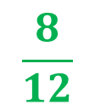
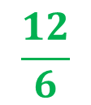
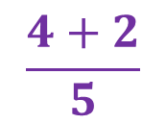


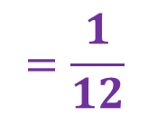

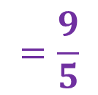
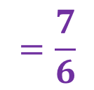
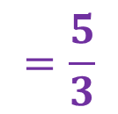

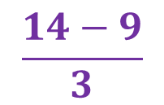

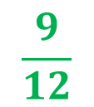

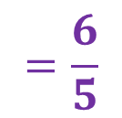
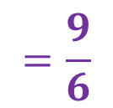

dénominateur
numérateurs
dénominateur
$$\frac{4+2}{5}$$
$$=\frac{6}{5}$$
$$\frac{14−9}{3}$$
$$=\frac{5}{3}$$
$$+\frac{5}{6}$$
$$\frac{4}{6}$$
$$=\frac{9}{6}$$
$$\frac{9}{12}$$
$$\frac{8}{12}$$
$$=\frac{1}{12}$$
$$\frac{5}{5}$$
$$\frac{4}{5}$$
$$=\frac{9}{5}$$
$$\frac{12}{6}$$
$$\frac{5}{6}$$
$$=\frac{7}{6}$$
$$−$$
$$+$$
$$−$$

Slide 2
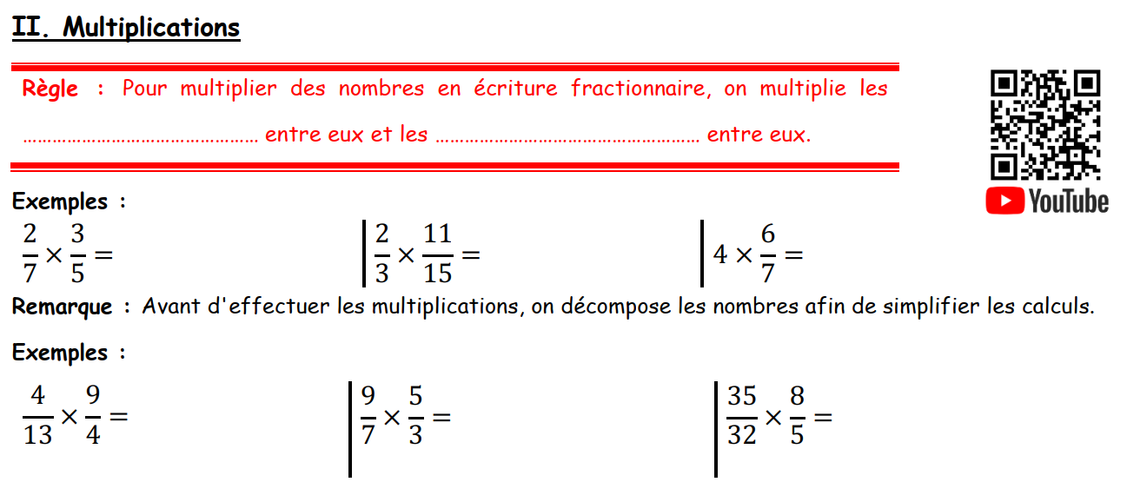
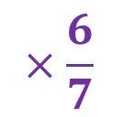
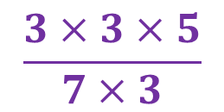
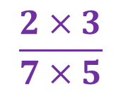

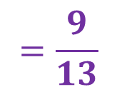
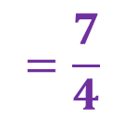
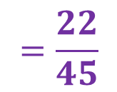
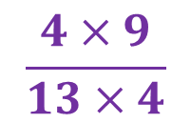
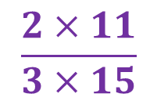
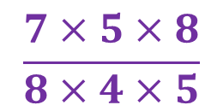
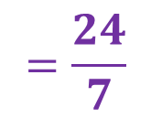
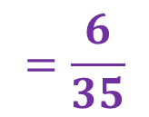
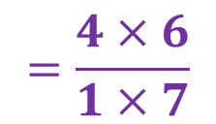
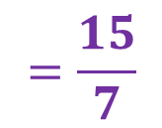
numérateurs
dénominateurs
$$\frac{2×3}{7×5}$$
$$=\frac{6}{35}$$
$$\frac{2×11}{3×15}$$
$$=\frac{22}{45}$$
$$\frac{4}{1}$$
$$×\frac{6}{7}$$
$$=\frac{4×6}{1×7}$$
$$=\frac{24}{7}$$
$$\frac{4×9}{13×4}$$
$$=\frac{9}{13}$$
$$\frac{3×3×5}{7×3}$$
$$=\frac{15}{7}$$
$$\frac{7×5×8}{8×4×5}$$
$$=\frac{7}{4}$$

Slide 3
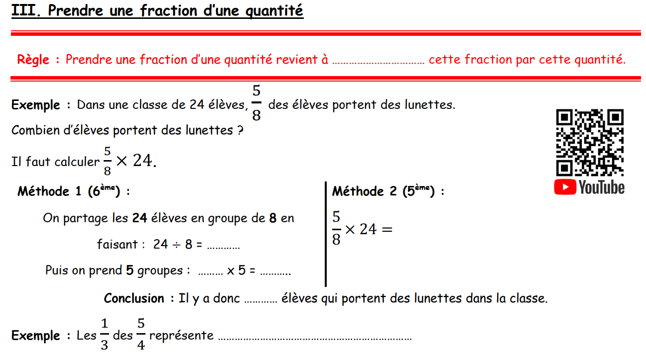
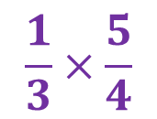


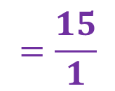
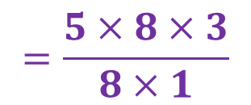
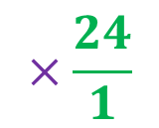
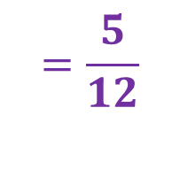
multiplier
$$\frac{5}{8}$$
$$×\frac{24}{1}$$
$$=\frac{5×8×3}{8×1}$$
$$=\frac{15}{1}$$
$$=15$$
3
3
15
15
$$\frac{1}{3}×\frac{5}{4}$$
$$=\frac{5}{12}$$

